Slide 1
конспект лекции на тему: «Основы маркетинга»
Бычихина Наталья Алексеевна, преподаватель

Slide 2
План
Понятие маркетинга.
Объекты маркетинга: товары, услуги, идеи.
« Маркетинг» — это продажи завтра.
Субъекта маркетинга.

Slide 3

Маркетинг
(от англ. marketing — продажа, торговля на рынке)
Деятельность, направленная на формирование и удовлетворение потребностей человека посредством обмена

Slide 4
Цель маркетинга
создать условия для приспособления производства к общественному спросу
требования рынка
Интенсификации
(массовости) сбыта
повышению конкурентоспособности товаров с целью получения максимальных прибылей
разработать систему организационно-технических мероприятий по изучению рынка

Slide 5
функции маркетинга:
1. Аналитическая функция:
- исследование и анализ основных показателей рынка;
- прогнозы развития рынка;
- изучение потребителей;
- изучение деятельности потребителей и т.д.

Slide 6
2. Товарная функция:
- организация производства новых товаров;
- определение и разработка ассортиментной структуры производства;
- оценка конкурентоспособности товара и т.д.
3. Ценообразующая функция:
- выбор метода ценообразования;
- разработка предложений по скидкам и наценкам;
- установление оптимального уровня цен в рамках товарного ассортимента.
4. Сбытовая функция:
- выбор оптимальных каналов сбыта и товародвижения;
- организация сервиса и т.д.

Slide 7
5. Коммуникативная функция:
- проведение рекламных кампаний;
- разработка имиджа предприятия и т.д.
6. Функция управления и контроля:
- организация планирования на предприятии;
- организация контроля и правления маркетингом.

Slide 8
2. «Маркетинг» — это продажи завтра
Цель маркетинга — сделать усилия по сбыту ненужными.
Цель — так хорошо познать и понять клиента, что товар или услуги будут точно подходить последнему и продавать себя сами».
В целом маркетинг — это человеческая деятельность, так или иначе имеющая отношение к рынку.
Нужда — чувство нехватки чего-либо.
Потребность — нужда, принявшая специфическую форму в соответствии с культурным уровнем и личностью индивида.

Slide 9
3.Объекты маркетинга
Традиционными объектами маркетинга являются товары и услуги.

Slide 10
Товары
Товар - все, что может удовлетворить нужду или потребность и предлагается рынку с целью привлечения внимания, приобретения, использования или потребления (физические объекты, услуги, организации, идеи).

Slide 11
Товар можно рассматривать с позиции трех уровней:
Товар по замыслу.
Товар в реальном исполнении.
Товар с подкреплением.

Slide 12
Товар по замыслу превращается в товар в реальном исполнении. Товар в реальном исполнении имеет пять характеристик:
уровень качества;
набор свойств;
специфическое оформление;
марочное название;
специфическая упаковка.

Slide 13
Услуги
Услуга—это любое мероприятие или выгода, в котором одна сторона предлагает другой, и которые неосязаемы и не приводят к завладению чем-либо. Материальные услуги связаны с товаром в его материальном виде, тогда как материальные услуги не связаны с товаром.

Slide 14
Услуги имеют четыре основных качества:
Неосязаемость — их нельзя транспортировать, хранить, упаковывать или изучать до покупки.
Несохраняемость—услуги нельзя хранить с целью следующей реализации.
Неотделимость от источника — означает, что контакт с потребителями, неотъемлемая часть предоставления многих видов услуг.
Непостоянство качества—обусловлено тем, что оказание услуг пока слабо механизировано и автоматизировано.

Slide 15
Специфика услуг, как товаров состоит в следующем:
Они производятся и потребляются в основном одновременно и не подлежат хранению.
Торговля услуг взаимосвязана с торговлей товарами и оказывает на нее влияние. Успех товара на конкурентном рынке во многом зависит от качества и количества услуг, привлекаемых для создания , производства, продажи и потребления.
Сфера внутринациональных услуг обычно больше защищается государством от иностранной конкуренции, чем сфера материального производства. Более того, транспорт, связь, образование, здравоохранение и т.д. находятся в большей степени в собственности государства или строго контролируются им.
Далеко не все виды услуг пригодны для вовлечения во внешнюю торговлю, например коммунальные и бытовые.

Slide 16
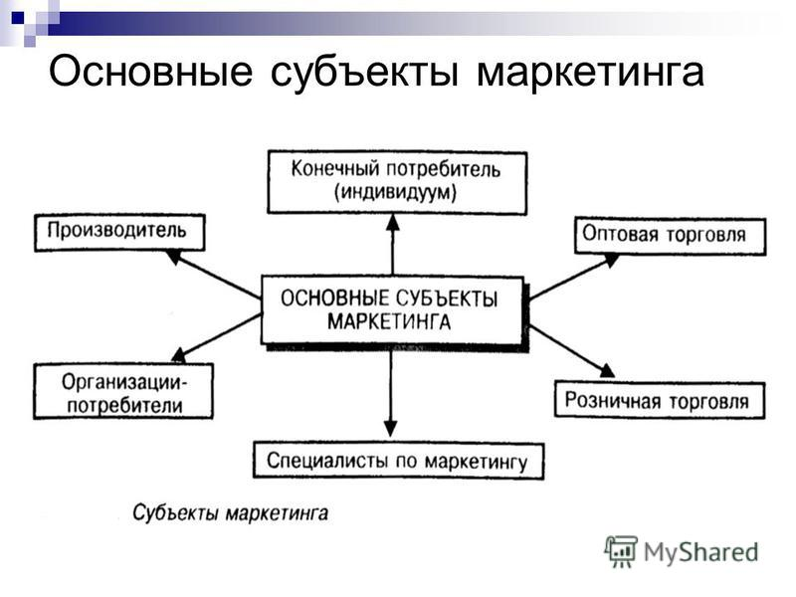
4.Субъекты маркетинга :

